Slide 1
ГБОУ СОШ № 10 г.о. Чапаевск Самарской области СП «детский сад «Василёк» представляет «День ТРИЗовца в Чапаевске»

Slide 2
15 октября 2018 года в СП «детский сад «Василек» прошел День ТРИЗовца, посвященный дню рождения Г.С. Альтшуллера. В этот день воспитатели и специалисты организовали игры и задания с использованием ТРИЗ -технологии. За каждое выполненное задание дети получали кленовый лист с буквой. Когда были выполнены все задания, дети подготовительной к школе группы сложили из «выигранных» букв слово «листопад».

Slide 3
Дети раннего возраста описывали объекты по признакам

Slide 4
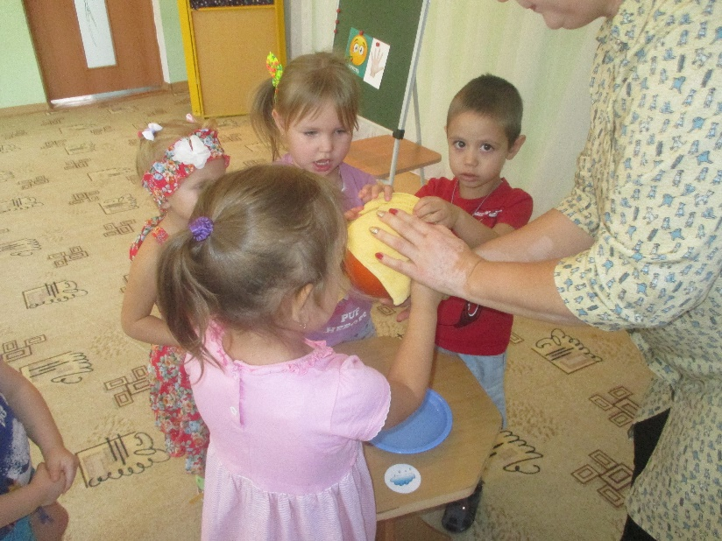
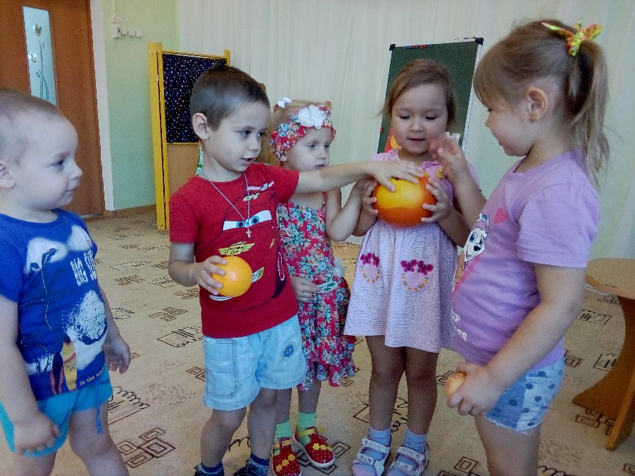
Дети второй младшей группы выручали Колобка из беды, потом подбирали ему друзей по форме.

Slide 5
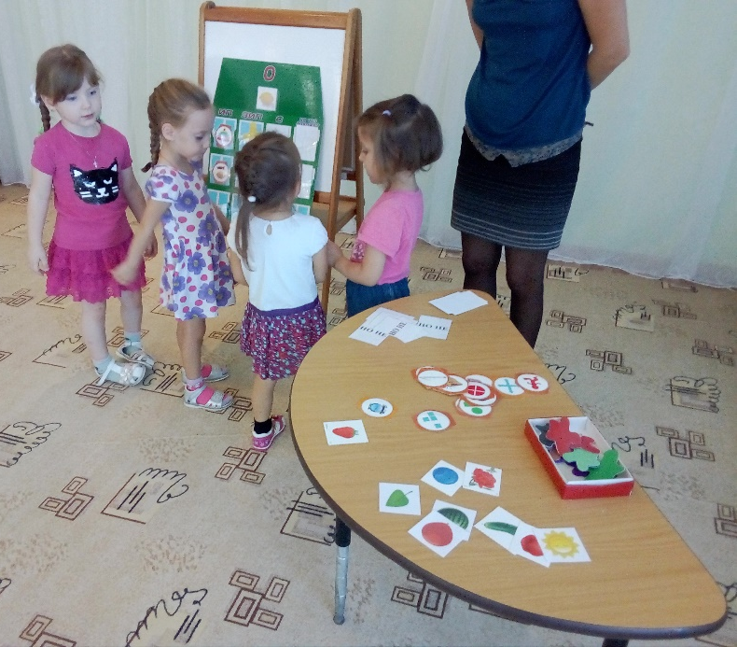
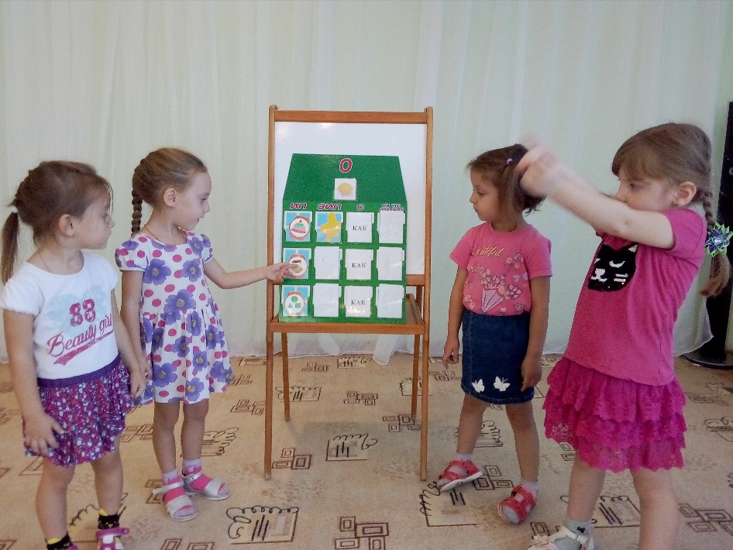
Девочки средней группы составили загадку про лимон
Вот что у них получилось:
«По цвету желтый, как солнышко.
По вкусу кислый, как конфета (кислинка).
По форме объемный, как картошка».

Slide 6
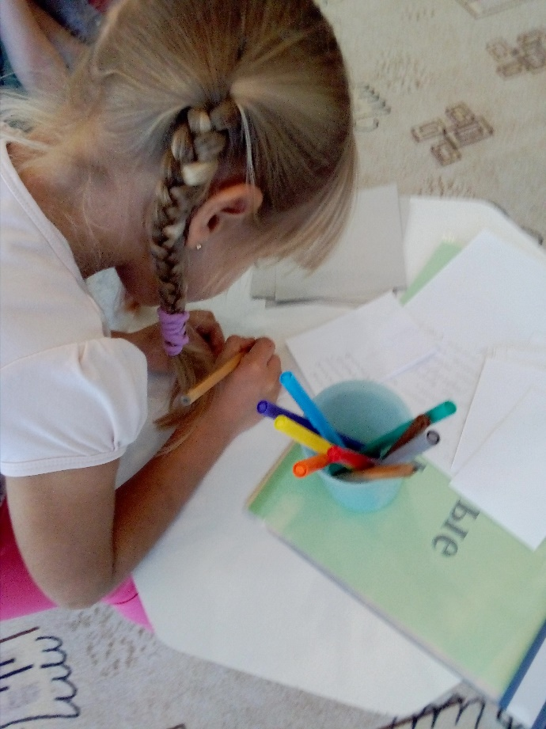
Дети старшей группы составляли метафору про белый гриб.
Самая удачная «загадочная фраза»:
«Пузатый снеговик дремучего леса»

Slide 7
Ребята подготовительной к школе группы составляли лимерики
Вот какой лимерик получился:
«Жили-были колючие розы
И были они как разноцветные козы
На клумбе они расцветали
Ароматом насекомых привлекали.
Вот какие душистые розы!»

Slide 8
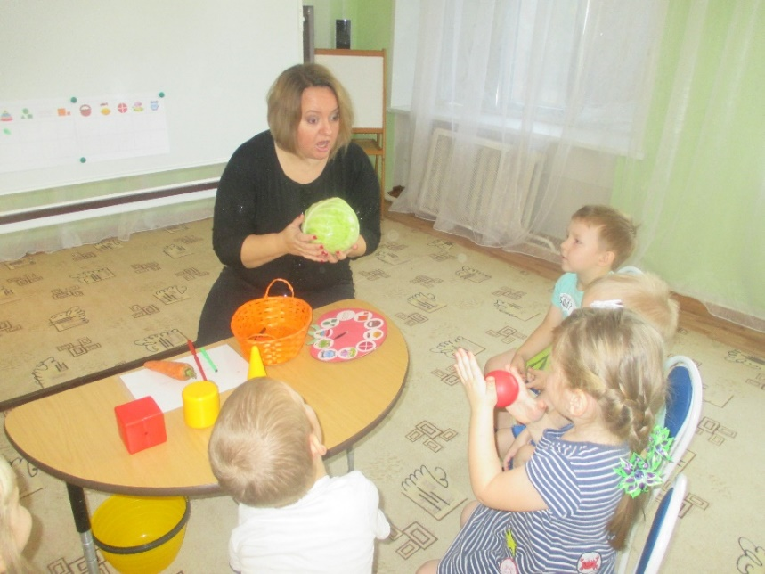
Вместе с логопедом дети средней группы провели сравнительный анализ капусты и моркови и составили описательные рассказы.

Slide 9
Ребята подготовительной к школе группы играли в звуковую «Да-нетку». А потом придумывали слова на отгаданный звук и находили место данного звука в слове.

Slide 10
Все ребята с удовольствием играли, выполняя творческие задания. Так прошел ежегодный День ТРИЗовца в «Васильке»!

Slide 11
Спасибо за внимание! Наши контакты: 446100, Самарская область, г. Чапаевск ул. Расковой, 79-а Телефон: 8(84639)3-42-82 e-mail: mdouds16@rambler.ru СП «детский сад «Василёк»

